Slide 1
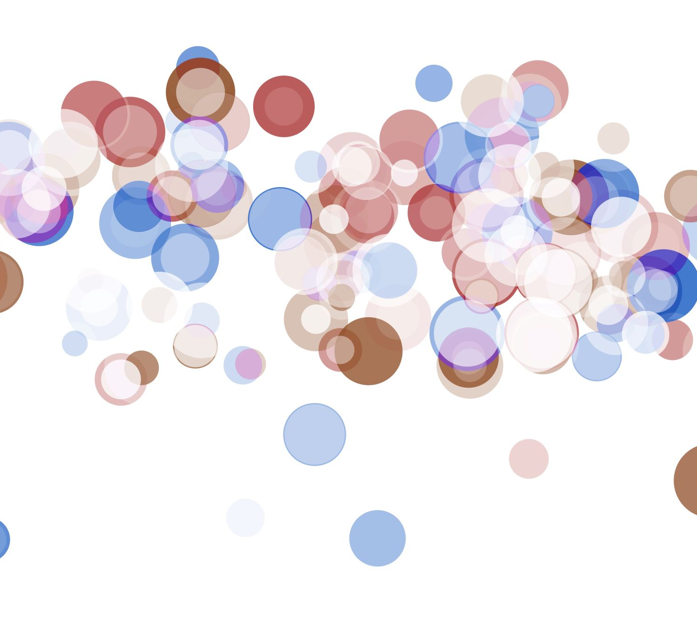
DZIEŃ NAUKI POLSKIEJ

Slide 2
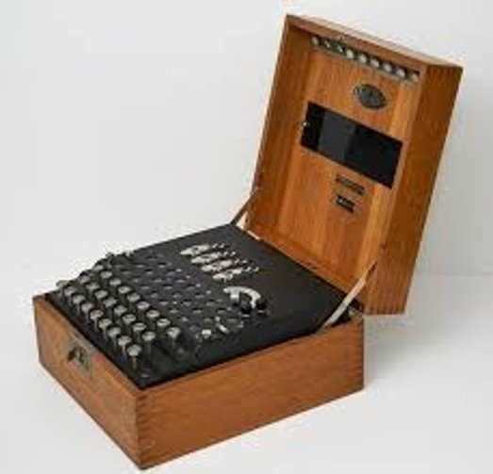
ENIGMA
niemiecka przenośna elektromechaniczna
maszyna szyfrująca, oparta na mechanizmie
obracających się wirników, skonstruowana przez Artura sherbiusa. Należała do rodziny
elektromechanicznych
wirnikowych maszyn szyfrujących i była
produkowana w wielu odmianach.

Slide 3
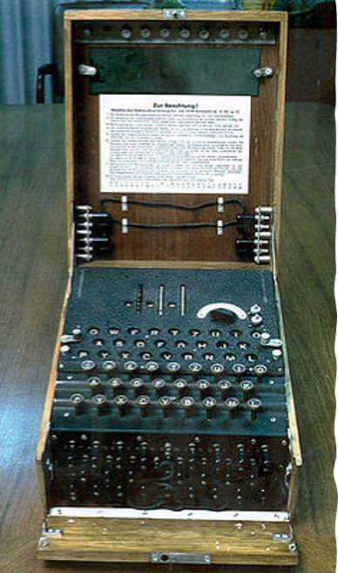
ENIGMA
Enigma- Była dziełem Centrum Łączności III Rzeszy, ale prace nad nią Niemcy rozpoczęli już w końcu lat 20. Za pomocą Enigmy niemieckie dowództwo przekazywało swoje największe tajemnice. Polscy kryptolodzy złamali
szyfr na przełomie lat 1932/33 r. Odtworzyli też konstrukcję Enigmy. Sam Zygalski stworzył metodę tzw. płacht, perforowanych szablonów, które nakładane na siebie pozwalały
mechanicznie znajdować aktualne kombinacje Enigmy.
Stworzoną replikę maszyny Polacy przekazali
24 lipca 1939 r. aliantom. Anglicy mogli dzięki niej poznać plany
militarne Niemiec.

Slide 4
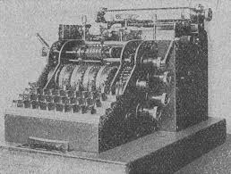
ENIGMA
W 1933 r. trzej kryptolodzy złamali kod niemieckiej maszyny szyfrującej Enigma, co pozwoliło na zbudowanie działającej kopii tej maszyny. Stało się to możliwe dzięki metodzie Zygalskiego perforowanych arkuszy papieru, pomagających w ustaleniu kolejności wirników kodujących Enigmy (płachty Zygalskiego).

Slide 5
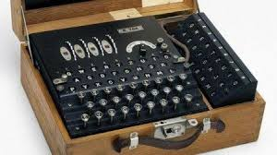
ENIGMA
Historycy II wojny światowej, którzy usiłują oszacować wpływ złamania szyfru "Enigmy" na losy wojny twierdzą, że wyczyn trójki młodych mężczyzn skrócił wojnę o około 3 lata. Jeden rok wojny kosztował świat ok. 10 mln istnień ludzkich zatem rozszyfrowanie "Enigmy" przyczyniło się do ocalenia około 30 milionów osób.

Slide 6
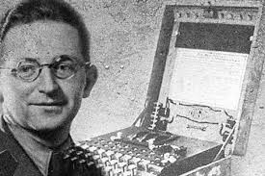
Marian Rejewski
Marian Adam Rejewski (ur. 16 sierpnia 1905 w Bydgoszczy, zm. 13 lutego 1980 w Warszawie) – polski matematyk i kryptolog, który w 1932 roku złamał szyfr Enigmy, najważniejszej maszyny szyfrującej używanej przez hitlerowskie Niemcy. Sukces Rejewskiego i współpracujących z nim kryptologów z Biura Szyfrów, między innymi Henryka Zygalskiego i Jerzego Różyckiego, umożliwił odczytywanie przez Brytyjczyków zaszyfrowanej korespondencji niemieckiej podczas II wojny światowej przyczyniając się do wygrania wojny przez aliantów.

Slide 7
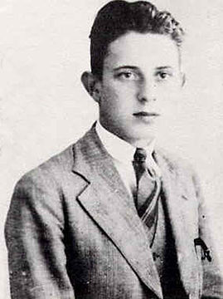
Jerzy Różycki
Zespół w składzie: Marian Rejewsk, Henryk Zygalski i Jerzy Różycki w styczniu 1933 złamał kod niemieckiej maszyny szyfrującej Enigma, zbudował jej działającą kopię oraz urządzenia deszyfrujące szyfrogramy Enigmy – najpierw tzw. cyklometr, a następnie, po udoskonaleniu przez Niemców techniki szyfrowania, tzw. bombę kryptologiczną. Praca Różyckiego to tzw. metoda zegara, pozwalająca określić wybór i ustawienie wirnika w maszynie Enigma. Do czasu mobilizacji przed wybuchem II wojny światowej był cywilem pracującym w Sztabie Głównym WP.

Slide 8
Jerzy Różycki
Jerzy Witold Różycki był najmłodszym z czworga dzieci Wandy z Benitów i Zygmunta Różyckich. Urodził się 24 lipca 1909 r. w Olszanie w guberni kijowskiej. W 1918 r. wraz z rodziną uciekł z ogarniętych rewolucją terenów byłego Imperium Rosyjskiego do odrodzonej po zaborach Rzeczypospolitej. Przez kilka lat mieszkał w Wyszkowie nad Bugiem. Tu oraz w pobliskim Długosiodle Zygmunt Różycki prowadził apteki.
W 1929 r. znalazł się w grupie 23 najzdolniejszych studentów matematyki, biegle znających język niemiecki, którzy rozpoczęli utajniony kurs podstaw kryptologii. Jeszcze jako student matematyki zaczął pracować w poznańskim zespole kryptologów Biura Szyfrów Sztabu Głównego. We wrześniu 1932 r. zespół przeniósł się do Warszawy.

Slide 9
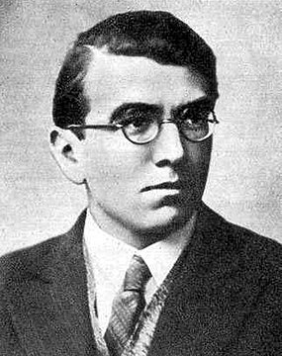
Henryk Zygalski
(ur. 15 lipca 1908 w Poznaniu, zm. 30 sierpnia 1978 w Liss) – polski matematyk i kryptolog, wynalazca koncepcji płacht Zygalskiego, dzięki którym on oraz Marian Rejewski i Jerzy Różycki złamali kod niemieckiej maszyny szyfrującej Enigma.
W styczniu 1933, wraz z poznańskimi matematykami Marianem Rejewskim i Jerzym Różyckim, złamał kod niemieckiej maszyny szyfrującej Enigma, co pozwoliło na zbudowanie jej działającej kopii. Było to możliwe dzięki jego koncepcji tak zwanych płacht Zygalskiego, bardzo pracochłonnych w wykonaniu perforowanych papierowych arkuszy pomagających w ustaleniu kolejności wirników kodujących.

Slide 10
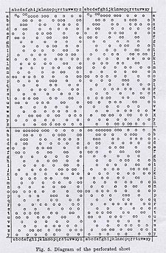
Płachta Zygalskiego
Płachta Zygalskiego – arkusz perforowanego papieru służący jako nośnik danych. Używany przez polskich kryptologów do dekodowania zaszyfrowanych komunikatów niemieckiej maszyny szyfrującej Enigma z wykorzystaniem matematycznej teorii permutacji. Nazwa utworzona została od nazwiska polskiego wynalazcy Henryka Zygalskiego. Wynalazek ten odegrał dużą rolę we wczesnym dekryptażu kodów Enigmy przez polski kontrwywiad wojskowy – Biuro Szyfrów nr 4

Slide 11
DZIĘKUJĘ ZA UWAGĘ
Przygotowała Nikola Gniecka

Slide 12

Źródła
Wikipedia wolna encyklopedia
Enigma.pl
Zdjęcia zaczerpnięte z Google Grafika

